Slide 1


Satisfacció dels usuaris CSAPG
2025
CENTRO DE SALUD LA MARINA

Slide 2
Hospital Comarcal de l’Alt Penedès

Slide 3
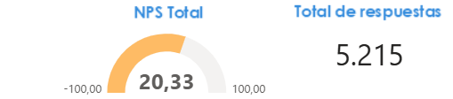
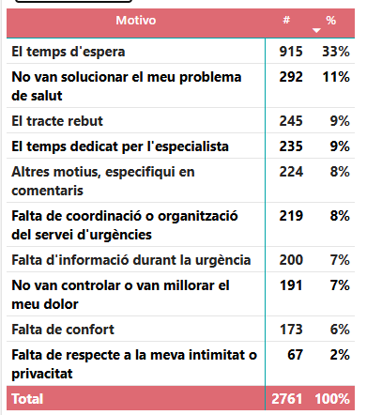
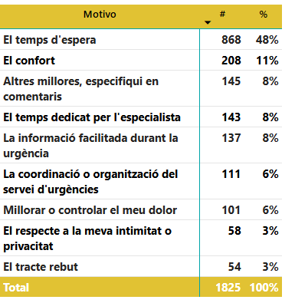
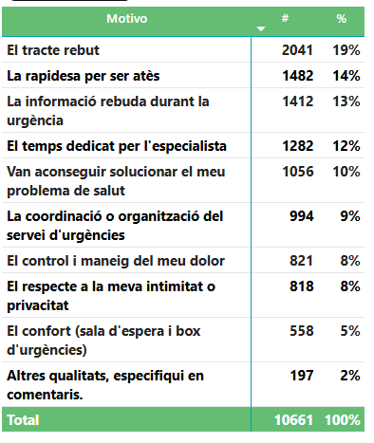
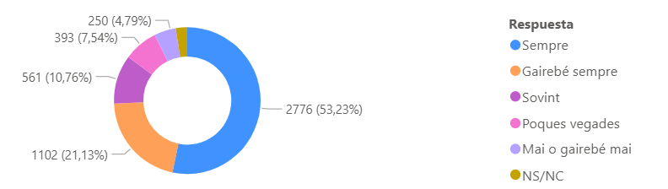
Urgències HCAP
Total respostes
Motius detractors
Motius passius
Motius promotors
Va tenir la sensació d’estar en bones mans?

Slide 4
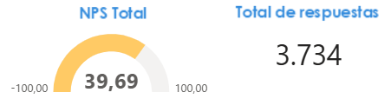
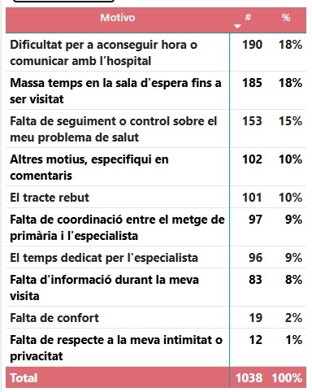
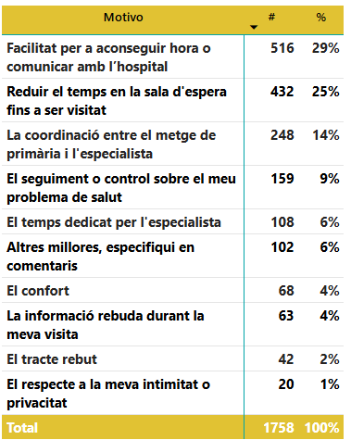
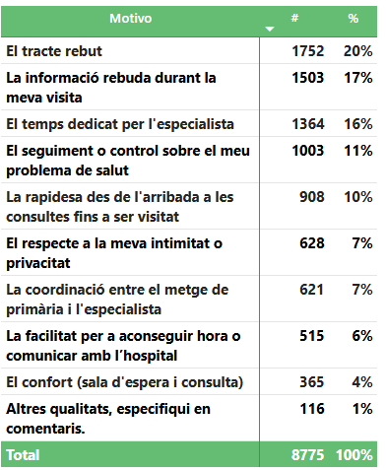
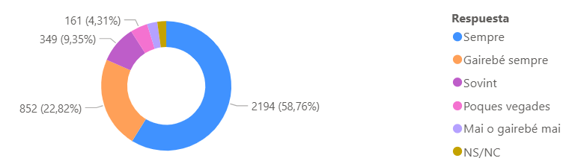
Total respostes
Consultes Externes HCAP
Motius detractors
Motius passius
Motius promotors
Va tenir la sensació d’estar en bones mans?

Slide 5

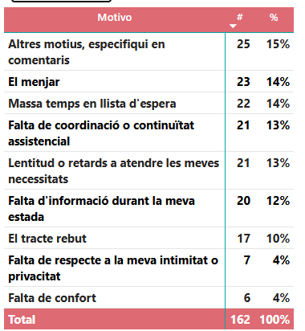
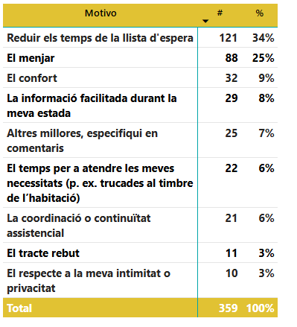
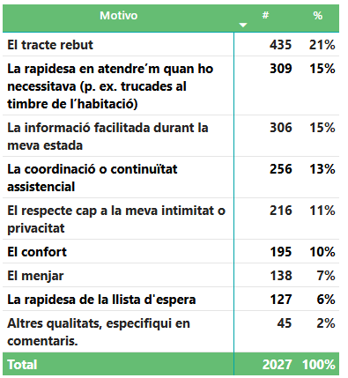
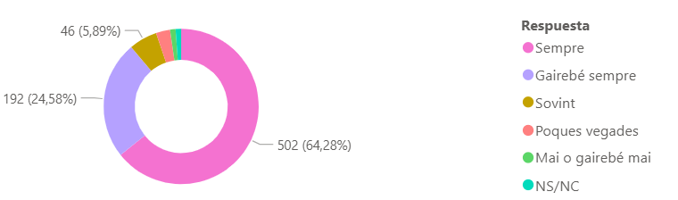
Total respostes
Hospitalització aguts HCAP
Motius detractors
Motius passius
Motius promotors
Va tenir la sensació d’estar en bones mans?

Slide 6

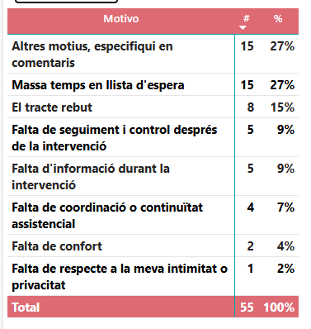
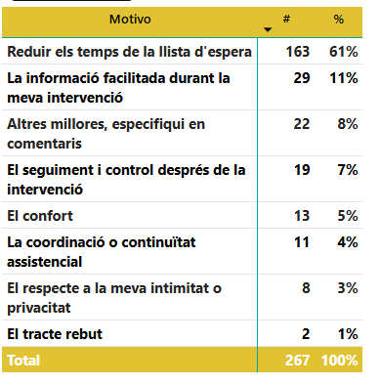
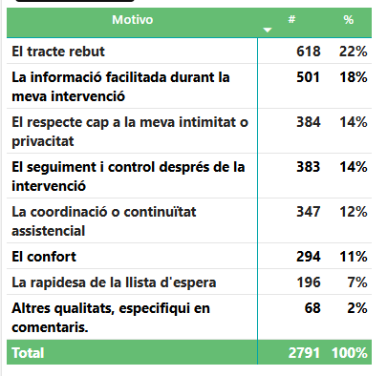
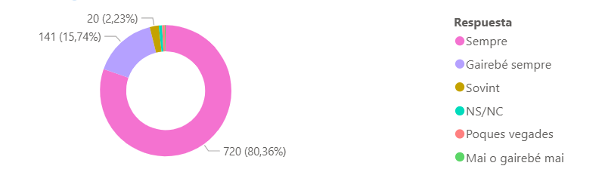
Total respostes
Cirurgia Major Ambulatòria HCAP
Motius detractors
Motius passius
Motius promotors
Va tenir la sensació d’estar en bones mans?

Slide 7
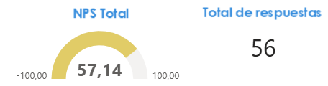
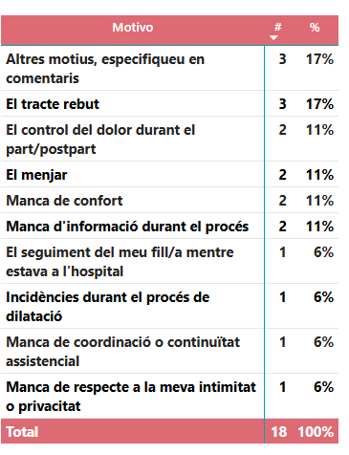
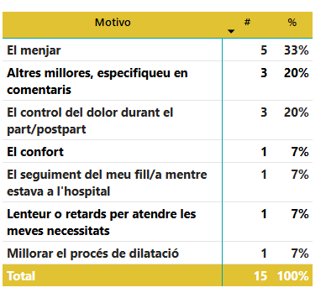
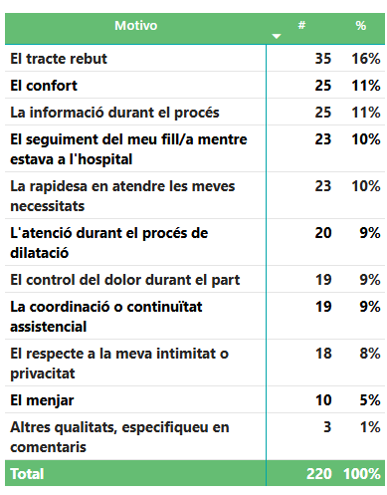
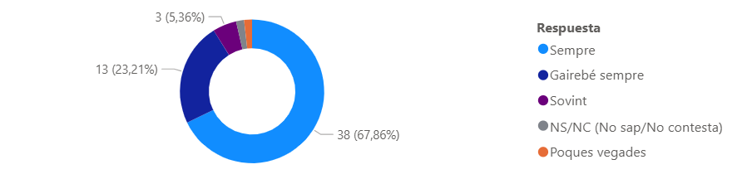
Total respostes
Atenció al part HCAP
Motius detractors
Motius passius
Motius promotors
Va tenir la sensació d’estar en bones mans?

Slide 8
Hospital Residència Sant Camil

Slide 9
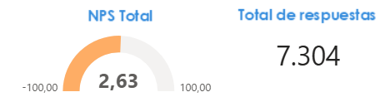
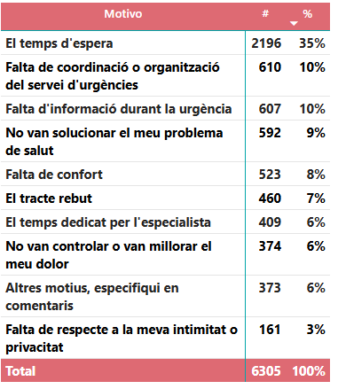
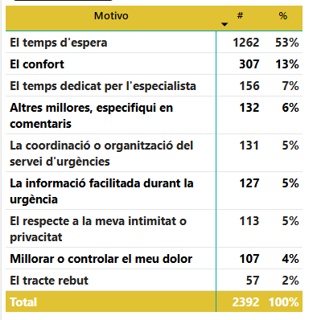
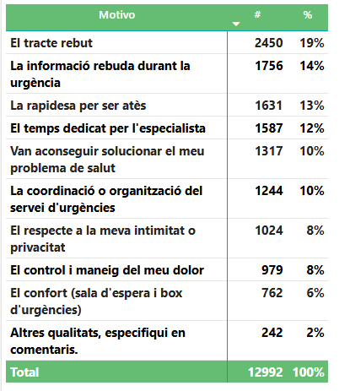
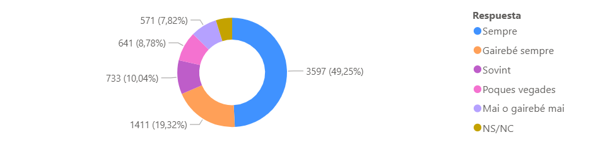
Urgències HRSC
Total respostes
Motius detractors
Motius passius
Motius promotors
Va tenir la sensació d’estar en bones mans?

Slide 10

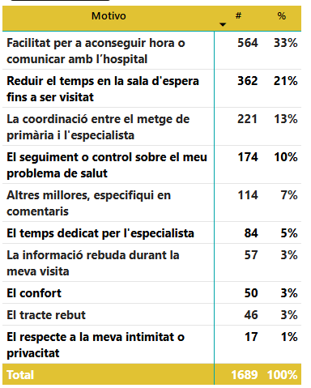
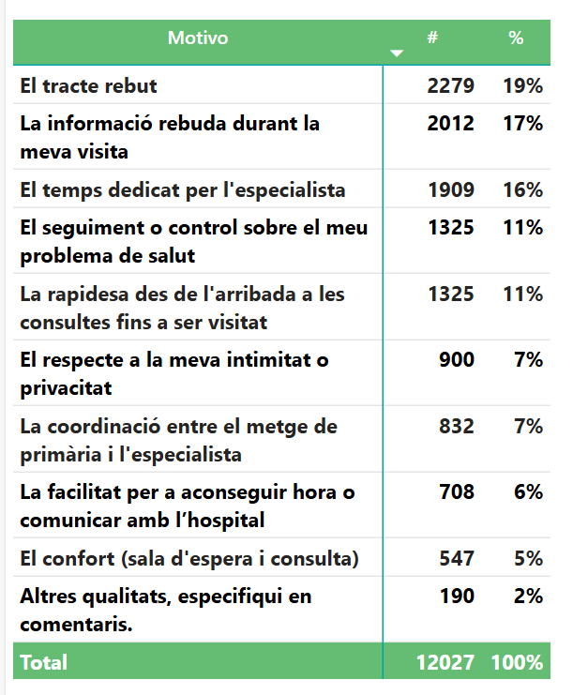
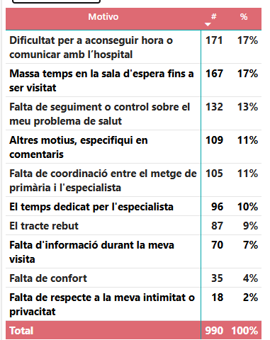
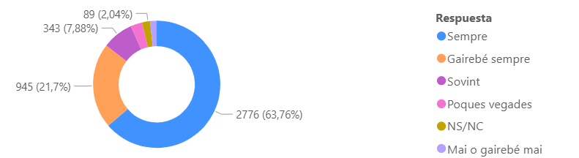
Total respostes
Consultes Externes HRSC
Motius detractors
Motius passius
Motius promotors
Va tenir la sensació d’estar en bones mans?

Slide 11

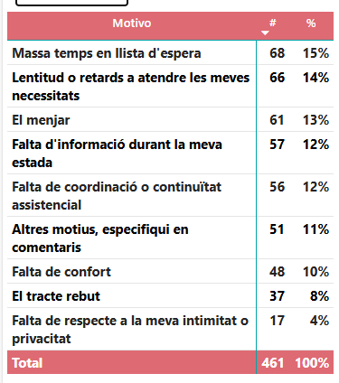
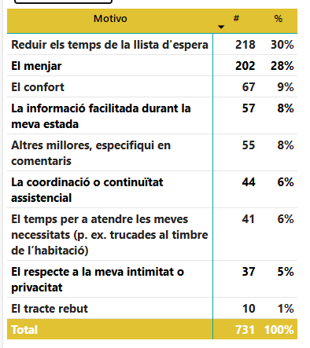
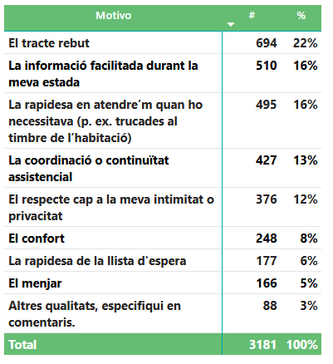
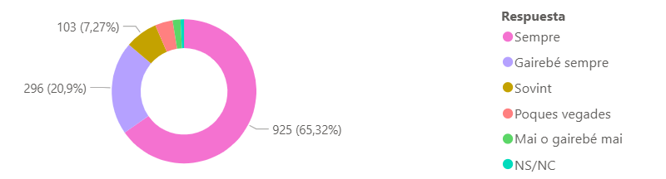
Total respostes
Hospitalització aguts HRSC
Motius detractors
Motius passius
Motius promotors
Va tenir la sensació d’estar en bones mans?

Slide 12

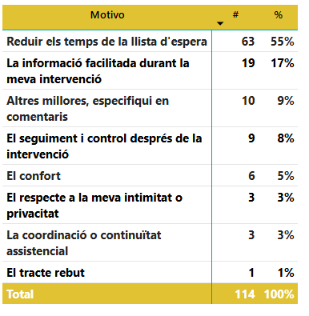
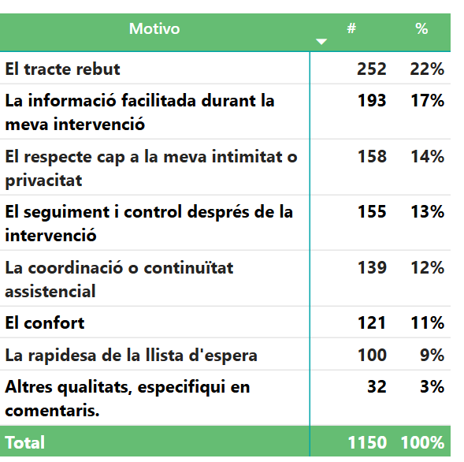
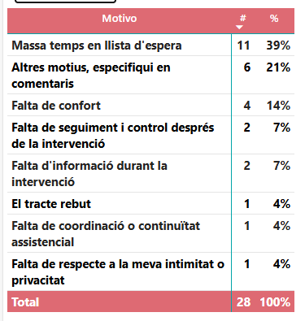
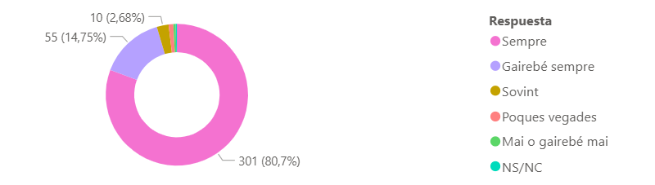
Cirurgia Major Ambulatòria HRSC
Total respostes
Motius detractors
Motius passius
Motius promotors
Va tenir la sensació d’estar en bones mans?

Slide 13
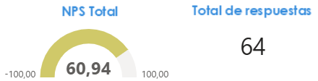
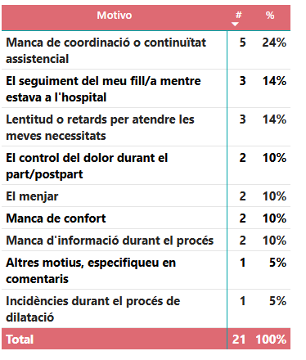
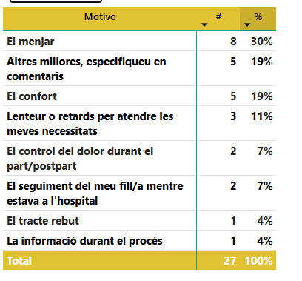
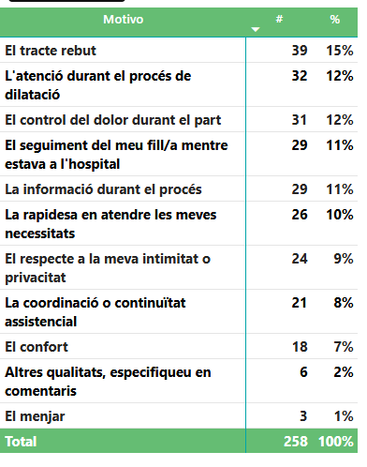
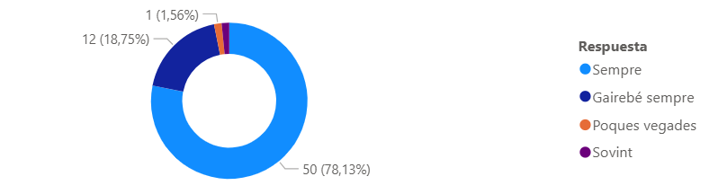
Total respostes
Atenció al part HRSC
Motius detractors
Motius passius
Motius promotors
Va tenir la sensació d’estar en bones mans?

Slide 14
Hospital Sant Antoni Abat

Slide 15
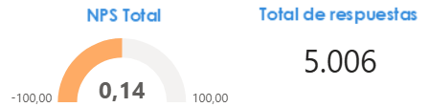
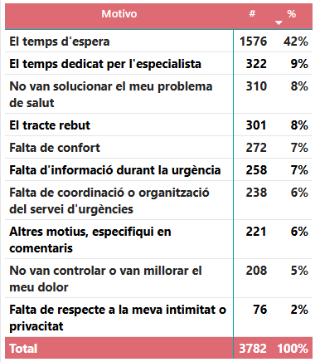
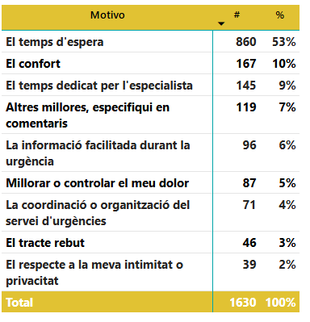
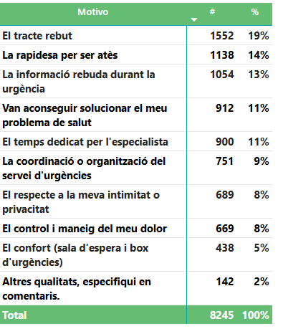
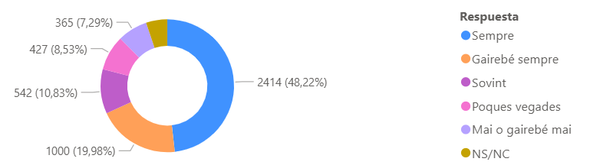
Total respostes
Urgències HSAA
Motius detractors
Motius passius
Motius promotors
Va tenir la sensació d’estar en bones mans?

Slide 16





Total respostes
Cirurgia Major Ambulatòria HSAA
Motius detractors
Motius passius
Motius promotors
Va tenir la sensació d’estar en bones mans?

Slide 17
Consorci Sanitari de l’Alt Penedès i Garraf

Slide 18





Total respostes
Diagnòstic per la imatge CSAPG
Motius detractors
Motius passius
Motius promotors
Va tenir la sensació d’estar en bones mans?

Slide 19





Total respostes
Rehabilitació CSAPG
Motius detractors
Motius passius
Motius promotors
Va tenir la sensació d’estar en bones mans?

Slide 20





Rehabilitació domiciliària CSAPG
Total respostes
Motius detractors
Motius passius
Motius promotors
Va tenir la sensació d’estar en bones mans?

Slide 21




Dispensació ambulatòria CSAPG
Total respostes
Motius detractors
Motius passius
Motius promotors

Slide 22





Total respostes
CAPI
Motius detractors
Motius passius
Motius promotors
Va tenir la sensació d’estar en bones mans?

Slide 23





Hospitalització atenció intermèdia CSAPG
Total respostes
Motius detractors
Motius passius
Motius promotors
Va tenir la sensació d’estar en bones mans?

Slide 24




Total respostes
Diàlisi CSAPG
Motius detractors
Motius passius
Motius promotors

Slide 25




Consolidat enquestes CSAPG 2025
Total respostes
Taxa Respostes
Enquestes
Respostes
Taxa resposta
Respostes per categoria NPS
Respostes per puntuació (0-10)
Evolució NPS
% detractors
% passius
% promotors
NPS

Slide 26



CSAPG 2025 | Insatisfacció | Satisfacció
Urgències | Temps espera | Tracte rebut
 | No van solucionar el meu problema | Informació i el temps dedicat pel metge
Consultes Externes | Temps espera per entrar a la visita | Tracte rebut
 | Dificultat per a aconseguir hora | La informació i el temps dedicat pel metge
Diagnòstic per la imatge | Tracte rebut | Tracte rebut
 | Dificultat per contactar amb el servei | Informació
Hospitalització aguts | Massa temps en llista espera | Tracte rebut
 | El menjar | Informació
Cirurgia Major Ambulatòria | Massa temps en llista espera | Tracte rebut
 |  | Informació
Rehabilitació ambulatòria i domiciliària | Temps d’espera | Tracte rebut
 | Informació poc clara | Informació
Atenció al part | Manca de coordinació entre nivells | Tracte rebut
 | Control del dolor | Seguiment del meu fill/a i informació
CAPI | Dificultat per concertar visita | Tracte rebut
 | Tracte rebut | Informació i el temps dedicat pel metge
Hospitalització atenció intermèdia | El menjar | Tracte rebut
 | Lentitud en atendre les necessitats (trucades a infermeria) | Informació
Diàlisi | Confort i instal·lacions | Tracte rebut
 |  | Informació

Slide 27
Enquestes PLAENSA

Slide 28





Enquestes CSAPG
n: 585
NPS a setembre: 7,01
Urgències HRSC
Enquesta PLAENSA
n: 80

Slide 29





Urgències HSAA
Enquesta CSAPG
n: 389
NPS setembre: 14,4
Enquesta PLAENSA
n: 80

Slide 30




Urgències HCAP
Enquesta CSAPG
n: 403
NPS setembre: 29,03
Enquesta PLAENSA
n: 80

Slide 31




Enquesta CSAPG
n: 63
NPS setembre: 57,14
Hospitalització HCAP
Enquesta PLAENSA
n: 80

Slide 32





Enquesta CSAPG
n: 104
NPS setembre: 53,89
Hospitalització HRSC
Enquesta PLAENSA
n: 80

Slide 33
Reclamacions i Agraïments

Slide 34
2025 Reclamacions
Núm. reclamacions per centre

Slide 35
2025 Reclamacions HCAP
Núm. reclamacions per servei i per motius
Temps de demora en llista d’espera (quirúrgica, consultes externes)
Temps espera a urgències
Insatisfacció assistència
Desacord amb el procés assistencial

Slide 36
2025 Reclamacions HRSC
Núm. reclamacions per servei i per motius
Temps de demora en llista d’espera (quirúrgica, consultes externes)
Temps espera a urgències
Insatisfacció assistència
Desacord amb el procés assistencial

Slide 37
2025 Reclamacions HSAA
Núm. reclamacions per servei i per motius
Temps de demora en llista d’espera (quirúrgica, consultes externes)
Temps espera a urgències
Insatisfacció assistència
Desacord amb el procés assistencial

Slide 38
2025 Agraïments
Núm. agraïments per centre

Slide 39
2025 Reclamacions, suggeriments, agraïments
Temps de resposta per tipus de comunicació
% de comunicacions resoltes

